Slide 1

연구업적입력
설명서
Ver 1.3.1

Slide 2
목차
양식 1: 전문 학술지 논문
  1-1: SCI (자동)
    SCI 논문들
    SCI 저널List
  1-2: 비SCI, DOI없음 (수동)
양식 2: 전문 학술저서, 역서, 편저
양식 3: 학술지 편집활동
양식 4
  4-1: 학회활동
  4-2: 소속대학 내 활동
심사항목 및 배점기준

Slide 3
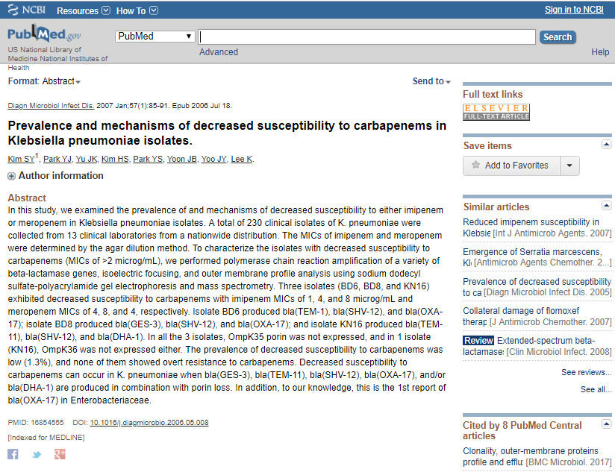
양식 1-1
필요한 정보
사용할 논문들 DOI
  Pubmed, Web of Science, 각 저널 사이트에서 검색
  (저널/연도에 따라 DOI없는 논문들은 ‘양식1-2’ 시트 사용)

Slide 4
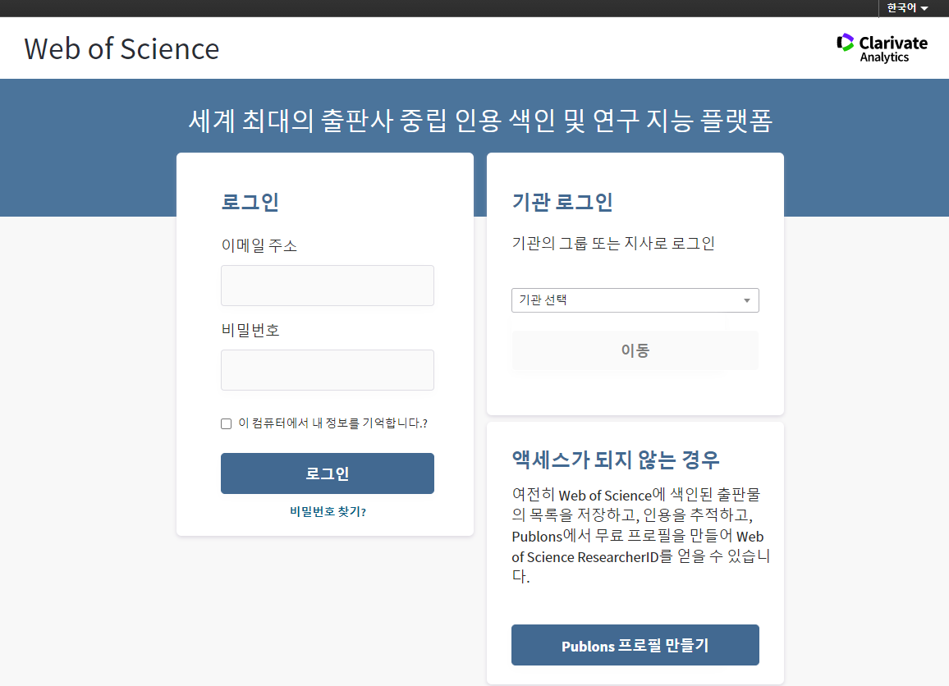
양식 1-1
WOS에서
필요한 자료 다운로드
①
Web of Science (WOS) 로그인합니다.
  http://webofknowledge.com/wos
  ID: namok@kams.or.kr
  PW: 한림원1!! (gksfladnjs1!!)

Slide 5
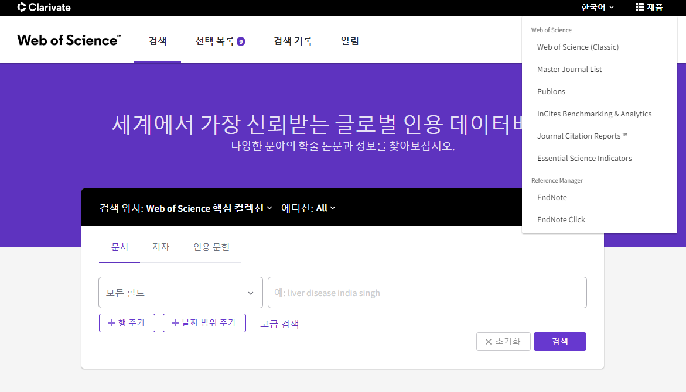
①
②
2021.7.7부터 Clarivate 사이트가 개선되었으나 아직 모든 기능 업데이트를 마치지 않아
이전 버전 (Classic) 을 사용함
“제품” 클릭
“Web of Science (Classic)” 클릭

Slide 6
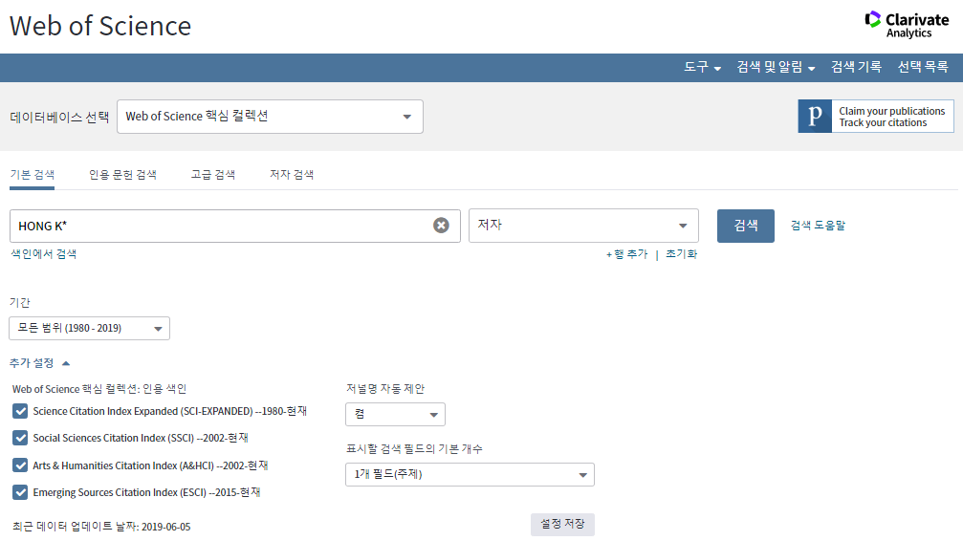
양식 1-1
WOS에서
필요한 자료 다운로드
①
②
③
“기본 검색”에서 이름 검색합니다.
  성은 모두, 이름은 이니셜로 검색 (띄어쓰기 주의)
  예) Hong Kildong → Hong K*
  예) Hong Kil Dong, Hong Kil-Dong → Hong K*D*
구분이 “저자”인지 확인합니다.
“추가설정”을 누른 후 체크박스를 모두 체크하고 검색을 시행합니다.

Slide 7
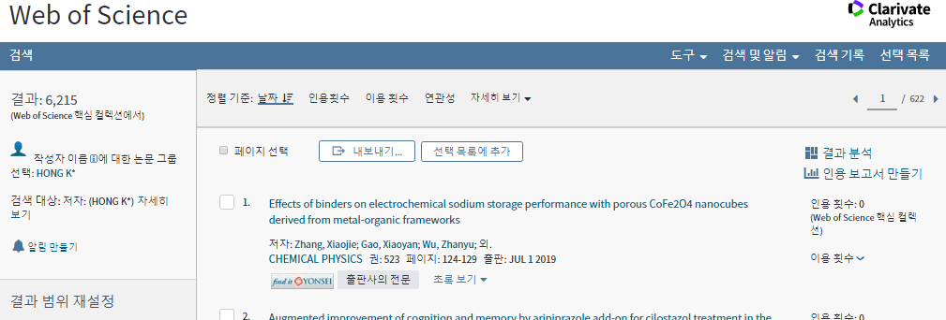
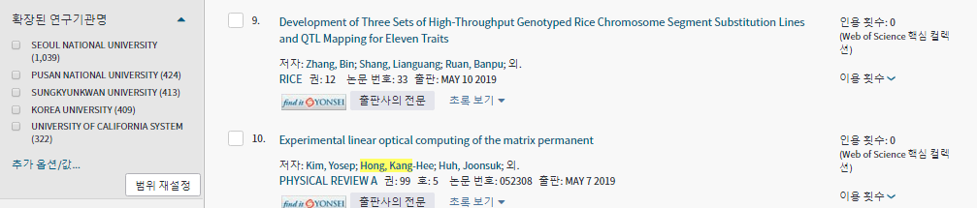
양식 1-1
WOS에서
필요한 자료 다운로드(1)
①
…
②
총 결과 수를 확인합니다. (예: 6,215편)
“확장된 연구기관명”에서 “추가 옵션/값…” 을 클릭합니다.

Slide 8
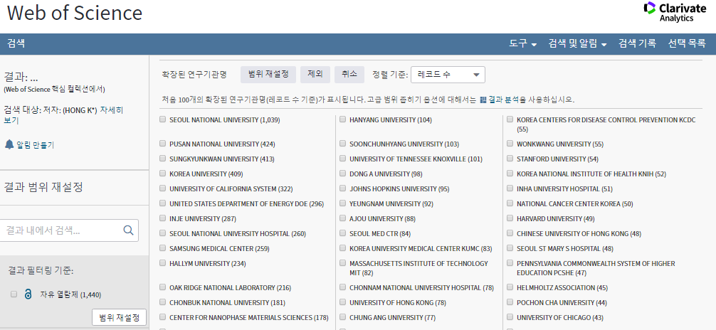
양식 1-1
WOS에서
필요한 자료 다운로드(1)
②
①
본인이 해당하는 모든 기관명에 체크하고
“범위 재설정”을 클릭합니다.
최대한 범위를 좁힐 수 있도록 합니다.

Slide 9
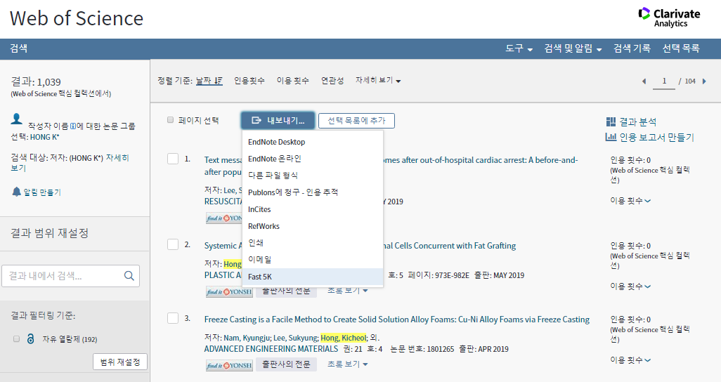
양식 1-1
WOS에서
필요한 자료 다운로드(1)
①
②
③
총 결과 수가 줄어든 것을 확인합니다.
(예: 6,215 → 1,029편)
‘내보내기’ 클릭합니다.
‘Fast 5k’ 클릭합니다.

Slide 10
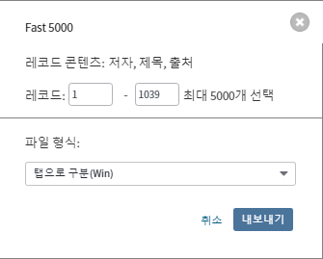
양식 1-1
WOS에서
필요한 자료 다운로드(1)
①
②
레코드 숫자 선택
  한번에 최대 5,000편 다운 가능하므로 그 이상일 경우 5,000편 씩 나눠서 다운받는다.
  예) 총 7,521편의 경우:
  1-5000, 5001-7,521
파일형식: ‘탭으로 구분(Win)’ 선택
“내보내기” 클릭

Slide 11
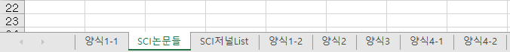
양식 1-1
WOS에서
필요한 자료 시트에 연동
신청서 엑셀파일을 엽니다.
보안경고가 있을 경우 “콘텐츠 사용”을 클릭합니다.
“SCI논문들” 시트로 이동합니다.

Slide 12
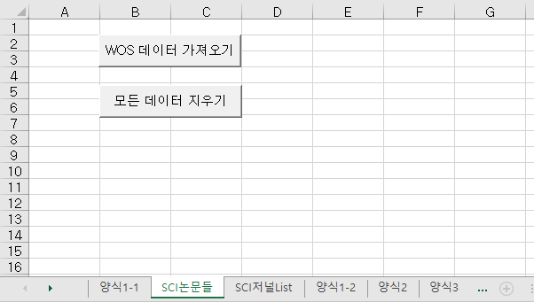
양식 1-1
WOS에서
필요한 자료 시트에 연동
“SCI논문들” 시트에서 생성된 ‘savedrecs.txt’ 파일(들)의 자료를 “WOS 데이터 가져오기” 메크로를 사용하여 복사합니다.
5000편이 넘어서 ‘savedrecs.txt’ 파일이 여러 개일 경우 다수 파일 선택이 가능합니다.

Slide 13
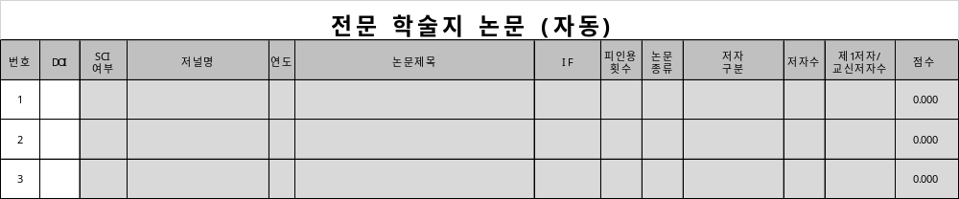
양식 1-1
입력: DOI, 논문 종류, 저자 구분
“양식 1-1” 시트로 이동합니다.
셀 색깔 구분:
  회색/보라색/초록/빨강: 입력 불가
  노란색: 드랍-다운 메뉴 중 선택
  흰색: 수기 입력

Slide 14
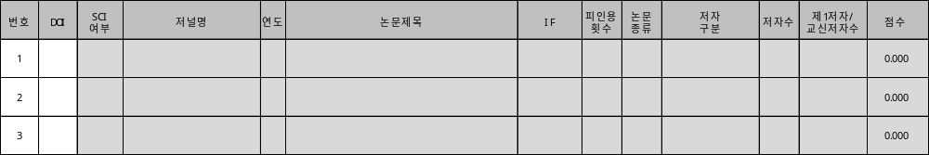
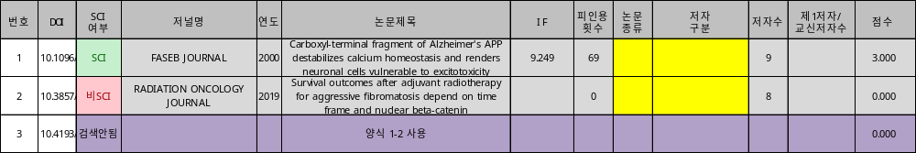
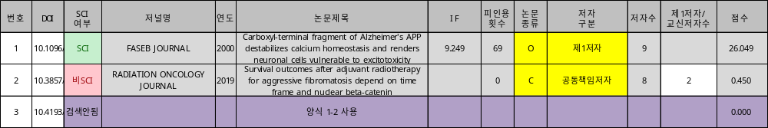
양식 1-1
입력: DOI, 논문 종류, 저자 구분
①
②
③
(1) DOI를 입력하고 그 후 (2) 논문 종류, 저자 구분을 결정합니다 → (3) 자동으로 점수가 산출됩니다.
중복된 논문이 있을 경우 DOI 셀이 빨간색으로 변합니다.

Slide 15
시트 상세 설명
DOI 입력 시 3가지 유형으로 분류됩니다.
논문 게재 연도에 해당 저널은 SCI 또는 SCIE 등재됨
논문 게재 연도에 해당 저널은 SCI 또는 SCIE 등재 안됨
WOS에서 DOI 검색에 실패하였음. 양식 1-2를 사용하여 수동
입력 방식으로 논문 입력 요함
논문의 종류 중 Original Article은 “O”, Case Report는 “C”, Review Articles은 “R”을 기재합니다.
저자구분은 제1저자, 책임저자(교신저자와 동일), 공동저자, 공동 제1저자, 공동책임저자 로 기재합니다.
저자구분이 공동제1저자 또는 공동책임저자일 경우
"제1저자/교신저자수"를 명시합니다

Slide 16
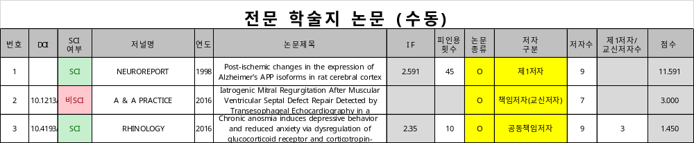
양식 1-2
전문 학술지 논문 (수동)
‘양식 1-2’는 ‘양식 1-1’에서 자동으로 정보를 찾지
못한 논문들과 DOI가 없는 논문들을 제공하기 위한 수동 입력시트 입니다.
‘양식1-1’과 ‘양식1-2’를 합하여 총 논문 수가 30편을 넘지 않도록 합니다.

Slide 17
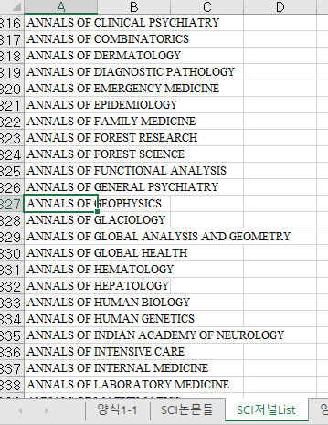
양식 1-2
수동 입력
저널명 찾기
‘SCI저널List’ 시트에는 과거와 현재의 모든 SCIE 등재 저널들이 리스트화 돼있습니다.
SCI 등재 저널일 경우 ‘SCI저널List’ 시트에서 검색
하여 동일한 이름으로 ‘양식 1-2’에 복사합니다.
저널명을 정확히 제공하지 않을 경우 SCI 미등재
저널로 측정될 수 있으니 유의하시기 바랍니다.

Slide 18
양식 1-2
수동 입력
저널명 찾기
저널명과 연도 입력 시 SCI여부와 IF 자동으로
계산됩니다.
그 후 나머지 노란 부분에 정보입력 합니다.
DOI는 저널과 연도에 따라 없을 수 있습니다.
‘양식1-1’에서 보라색으로 나왔던 논문들과 DOI가 없는 논문들은 반드시 ‘양식1-2’를 사용하여 제공해야합니다.
‘양식1-1’과 ‘양식1-2’를 합하여 총 논문 수가 30편을 넘지 않도록 합니다.

Slide 19
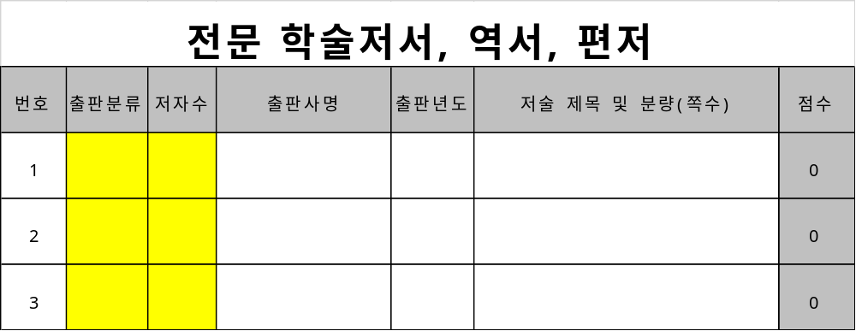
양식 2
전문
학술저서, 역서, 편저
노란색/흰색 셀들에 필요한 자료를 제공합니다.
편저는 저서 전체를 편집하여 엮은 것을 말하며, chapter 일부를 저술한 것은 chapter contribution에 해당됩니다.
점수는 자동으로 계산됩니다.
제출된 서류가 미비하거나, 허위로 기재한 사항이 발견될 때에는 심사대상에서 제외됩니다.

Slide 20
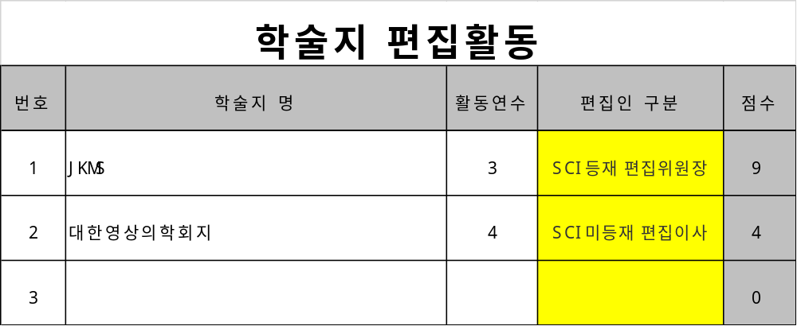
양식 3
학술지 편집활동
노란색/흰색 셀들에 필요한 자료를 제공합니다.
편집인 구분은 편집위원장, 편집이사로 표기. (과거 경력과 현직인 경우를 모두 포함하며, 동일 학술지에 대한 편집활동의 연임은 1회로 간주함)
점수는 자동으로 계산됩니다.
제출된 서류가 미비하거나, 허위로 기재한 사항이 발견될 때에는 심사대상에서 제외됩니다.

Slide 21
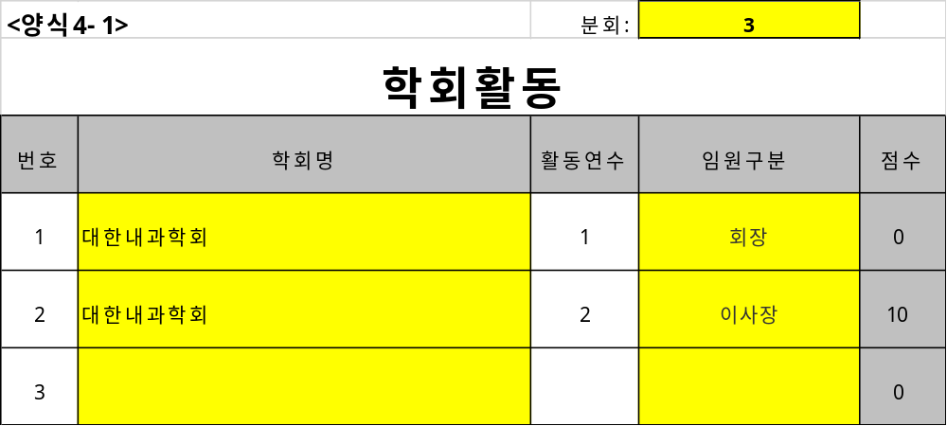
양식 4-1
학회활동
해당하는 분회를 선택합니다
노란색/흰색 셀들에 필요한 자료를 제공합니다.
임원 구분은 회장, 이사장으로 표기합니다.
  단, 이사장 제도로 운영하는 학회의 회장은 해당되지 않음.
  과거 경력과 현직인 경우를 모두 포함하며, 연임은 1회로 간주함.
점수는 자동으로 계산됩니다.
제출된 서류가 미비하거나, 허위로 기재한 사항이 발견될 때에는 심사대상에서 제외됩니다.

Slide 22
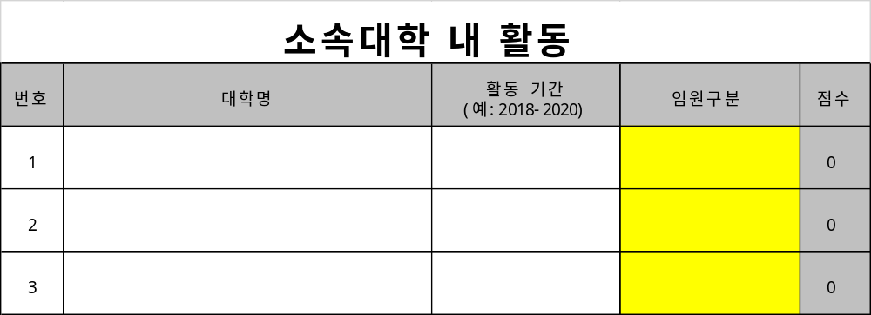
양식 4-2
소속대학 내 활동
노란색/흰색 셀들에 필요한 자료를 제공합니다.
소속대학의 학장경력을 기재합니다.
(과거 경력과 현직인 경우를 모두 포함하며, 연임은 1회로 간주함)
점수는 자동으로 계산됩니다.
제출된 서류가 미비하거나, 허위로 기재한 사항이 발견될 때에는 심사대상에서 제외됩니다.

Slide 23
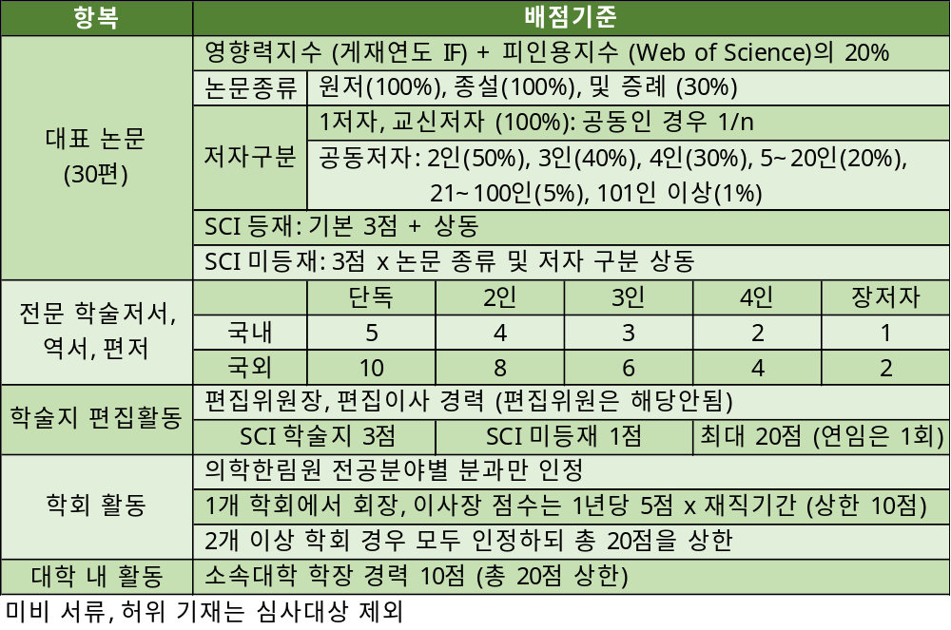
심사항목 및 배점기준

